Slide 1
Единый банк проектов Москвы:
взаимодействие
Москомстройинвеста и
Ассоциации инвесторов Москвы
www.aimos.ru

Slide 2
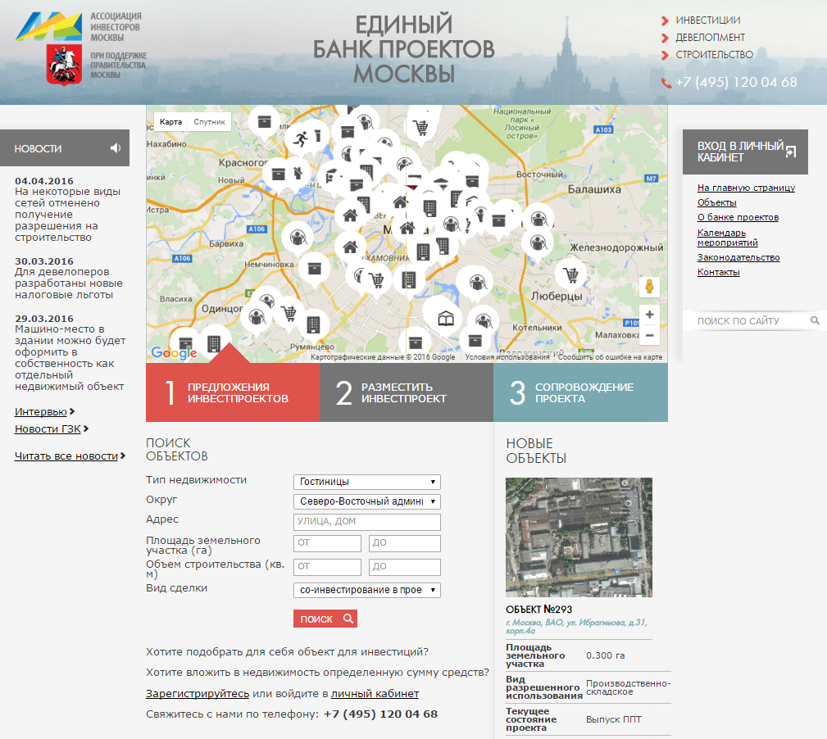
БАЗА ЕДИНОГО БАНКА ПРОЕКТОВ МОСКВЫ
5000
уникальных пользователей в месяц
Возможности поиска на
интерактивной карте города Москвы
Данные об инвестиционных проектах строительства (реконструкции) в Москве
Разнообразие объектов - жилье, гостиницы, офисы, производственно-складские и социальные объекты
Все инвестпроекты проходят проверку документации в МОСКОМСТРОЙИНВЕСТЕ
1

Slide 3
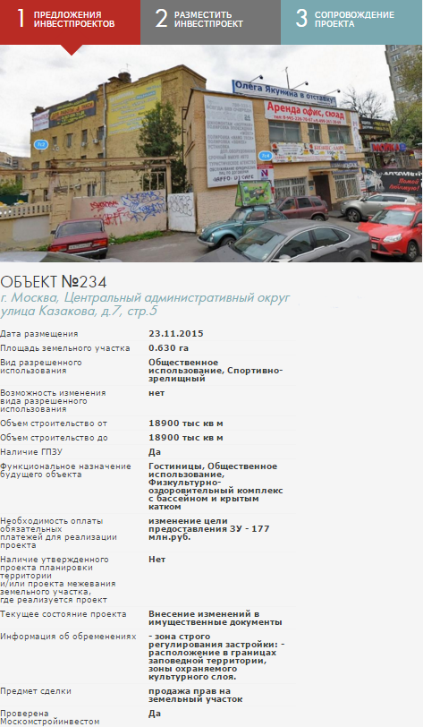
КАРТОЧКА ИНВЕСТИЦИОННОГО ПРОЕКТА
В БАЗЕ
Предмет сделки
Привлечение соинвестора
Продажа прав на земельный участок
Продажа прав на объект недвижимости
Текущее состояние проекта
Оформление имущественных прав
Выпуск ППТ
Выпуск ГПЗУ
Положительное заключение экспертизы
Внесение изменений в имущественные документы
Получение разрешения на строительство
Строительство объекта
Получение акта о вводе
Оформление имущественных прав на построенный объект
Адрес
улица, дом
Вид разрешенного использования
Жилая застройка
Офисно-административное
Гостиницы
Торговля
Образовательное учреждение
Детско-дошкольное учреждение
Спортивно-рекреационное учреждение
Медицинское учреждение
Производственно-складское
Возможность изменения вида разрешенного использования
Да/Нет
Вид права на землю
Долгосрочный договор аренды земельного участка
Собственность
Безвозмездное пользование
Постоянное (бессрочное) пользование
Площадь земельного участка (га)
Объем строительства (кв. м)
2

Slide 4
СТАТИСТИКА ПРОЕКТА
Количество проектов, проверенных Москомстройинвестом с 07.2015 по 03.2016: | 112 проектов
Количество проектов, размещенных в Едином банке проектов Москвы с 07.2015 по 03.2016: | 102 проекта
Планируемое назначение участков:
Производственно-складского назначения, торговля, АЗС | 550 000 кв.м
Офисно-административного назначения | 415 000 кв.м
Общественного и социального | 500 000 кв.м
Лечебно-оздоровительного, ФОК, спортивно-зрелищного | 90 000 кв.м
Гостиницы | 530 000 кв.м
Жилье | 1 440 000 кв.м
ИТОГО: | 3 525 000 кв.м
Июнь 2015 года: заключено соглашение между Ассоциацией инвесторов Москвы и Москомстройинвестом
Июль 2015 года: запущена полная версия сайта www.aimos.ru
ВАЖНО: Финансирование проекта осуществляется полностью из внебюджетных источников
5

Slide 5
СХЕМА РАБОТЫ С ОБРАЩЕНИЯМИ В
ЕДИНЫЙ БАНК ПРОЕКТОВ МОСКВЫ
обращение
заключение
ИНТЕРЕСАНТ
запрос
ОТКАЗ
Несоответствие данных
Нецелесообразность развития
Размещение проекта
4

Slide 6
arkhimandritovaav@str.mos.ru
СПРАВКА ОБ АССОЦИАЦИИ ИНВЕСТОРОВ МОСКВЫ
Общественная некоммерческая организация:
22 года активно работает в Москве (с 1994 года)
Около 100 компаний членов
4 экспертных совета на базе Ассоциации (Экспертный совет по законодательству, Экспертный совет по развитию арендного жилья, Экспертный совет по развитию технопарков, Экспертный совет по взаимодействию с СРО)
Основные цели:
Сопровождение инвесторов при реализации проектов
Координация деятельности средних и мелких инвесторов при взаимодействии с органами власти города Москвы
Формирование предложений среднего и малого бизнеса по совершенствованию нормативно-правовой базы в сфере строительства
Построено
10 млн кв. м
В реализации
3 млн кв. м
5

